Slide 1
МБДОУ Ойховский детский сад № 3 «Колокольчик»
Познавательно-творческий проект по художественно-эстетическому развитию «Путешествуем по нотной радуге» (для детей подготовительной группы)
Подготовила:
музыкальный руководитель
Пустовалова Н.А.

Slide 2
Актуальность:
Работая много лет музыкальным руководителем в детском саду поняла, что детям необходимо знать простейшие элементы нотной грамоты.
И если будет развита у дошкольника способность слышать и понимать, что мелодия состоит из отдельных нот, знать их, находить их на нотном стане, а так же учить, выделять из мелодии отдельные звуки, определять на слух высокие и низкие звуки, то в дальнейшем учёба в школе будет успешной.

Slide 3
Вид: творческий, краткосрочный
Участники: музыкальный руководитель, дети подготовительной группы, родители. Срок реализации: 1 неделя

Slide 4
Вид: творческий, краткосрочный
Участники: музыкальный руководитель, дети подготовительной группы, родители. Срок реализации: 1 неделя

Slide 5
Цель проекта: знакомство с нотной грамотой.
Задачи:
Образовательные:
Познакомить детей с нотной грамотой, названиями, расположением нот, понятием терминов: нотный стан, октава, скрипичный ключ.
Формировать потребность в восприятии музыки.
Обогащать музыкальные впечатления детей и способствовать формированию музыкального вкуса, музыкальной памяти и музыкальности в целом.
Развивающие:
Развивать желание пользоваться специальной терминологией.
Развивать мышление и воображение, познавательную активность.
Воспитательные:
воспитывать уважительное отношение друг к другу, умение дружить.
Интеграция с образовательными областями: речевое, познавательное, физическое, художественно-эстетическое развитие.

Slide 6
Планируемые результаты:
знают расположение нот, как они изображаются;
выстраивают связный рассказ по картинкам;
выражают свои эмоции в исполнении песен, распевок;
привлечь родителей к участию в выставке поделок «Нотный стан».

Slide 7
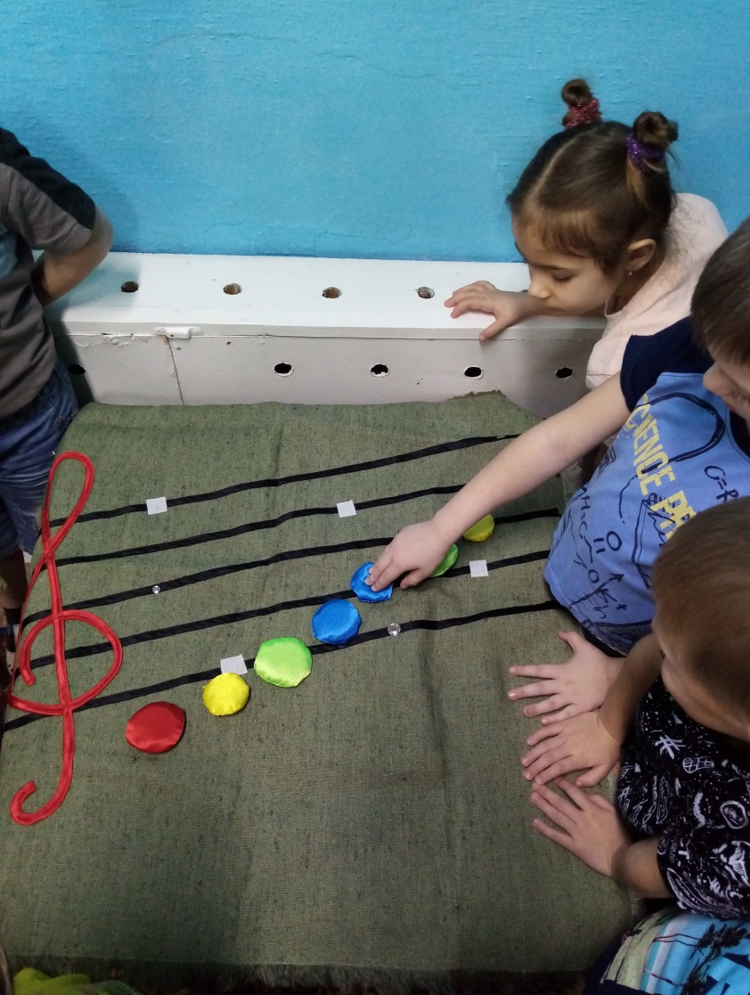
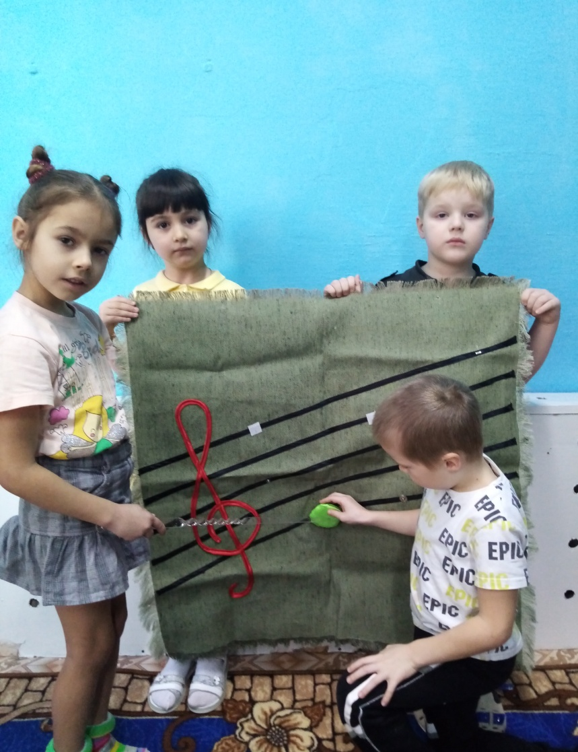
Беседа «Нотный стан, скрипичный ключ, ноты».

Slide 8
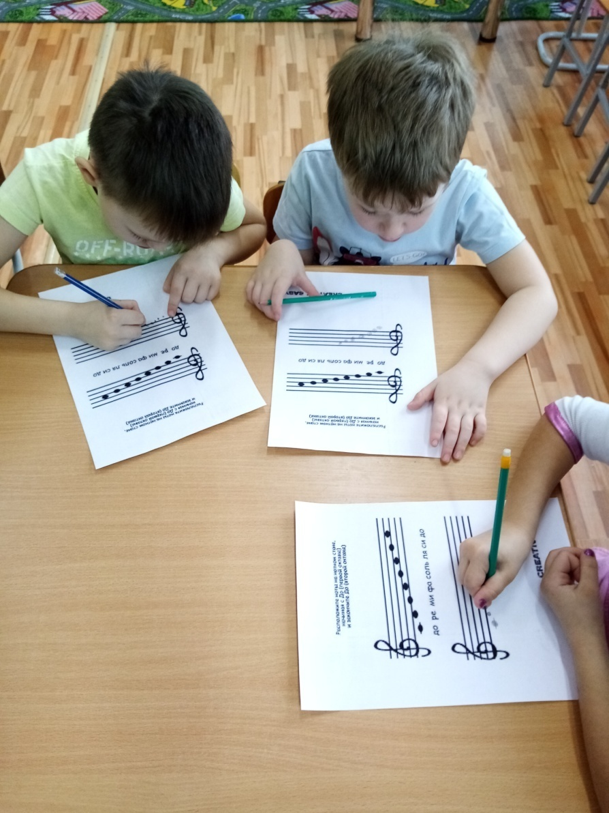
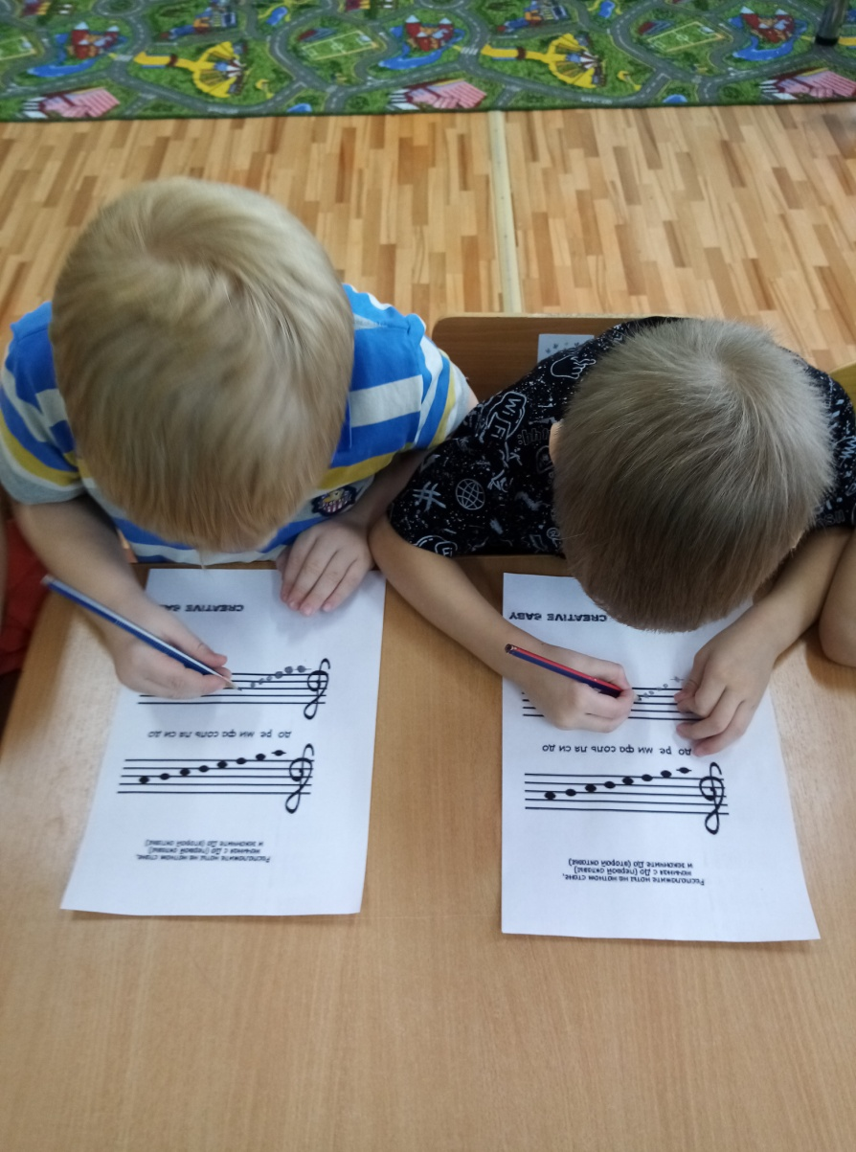
Раскрашивание «Ноты»

Slide 9
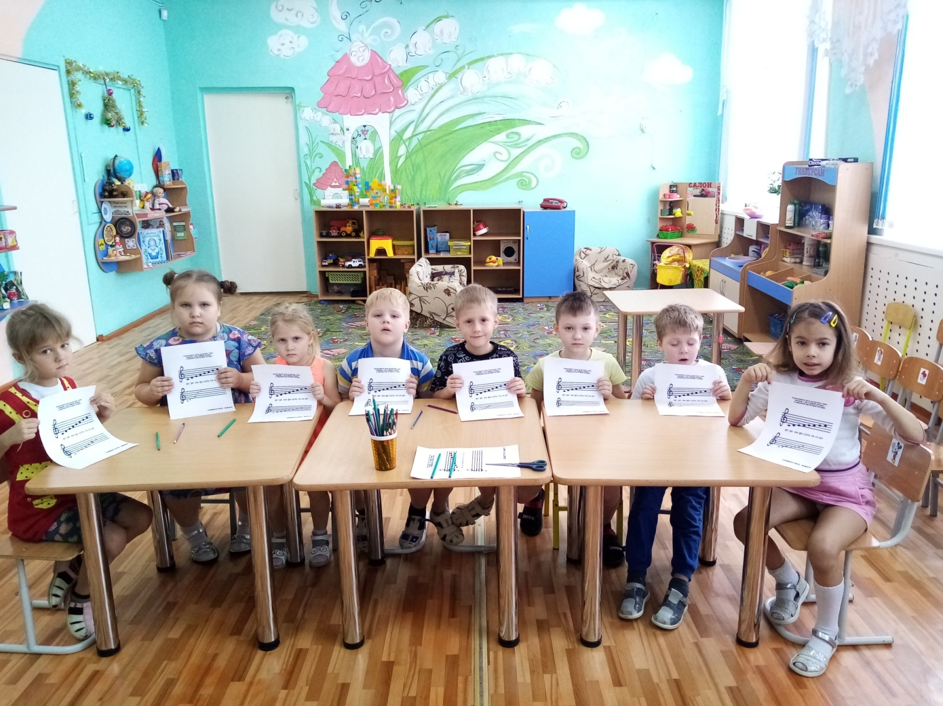

Slide 10
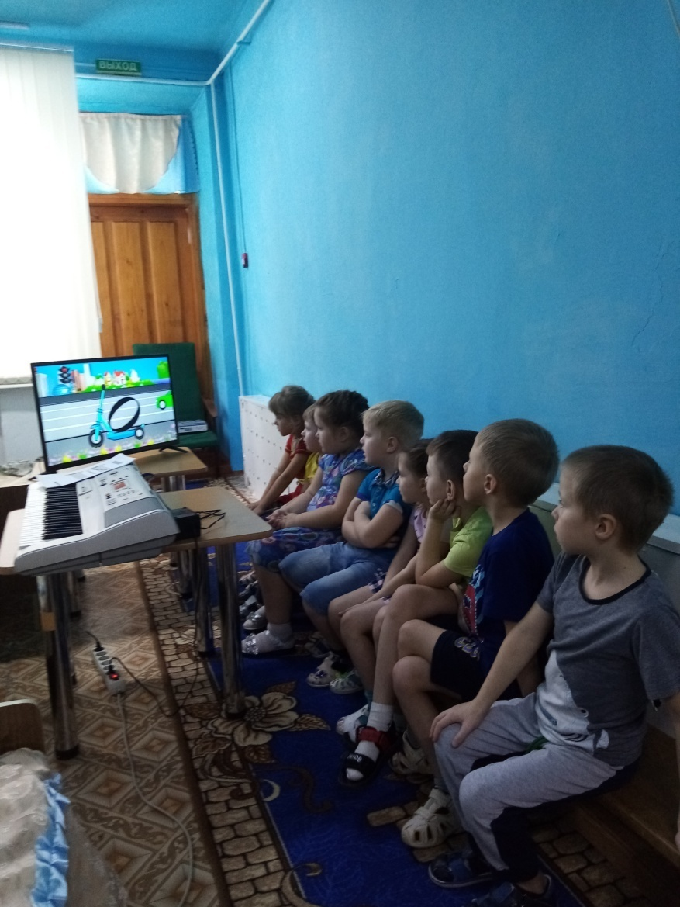
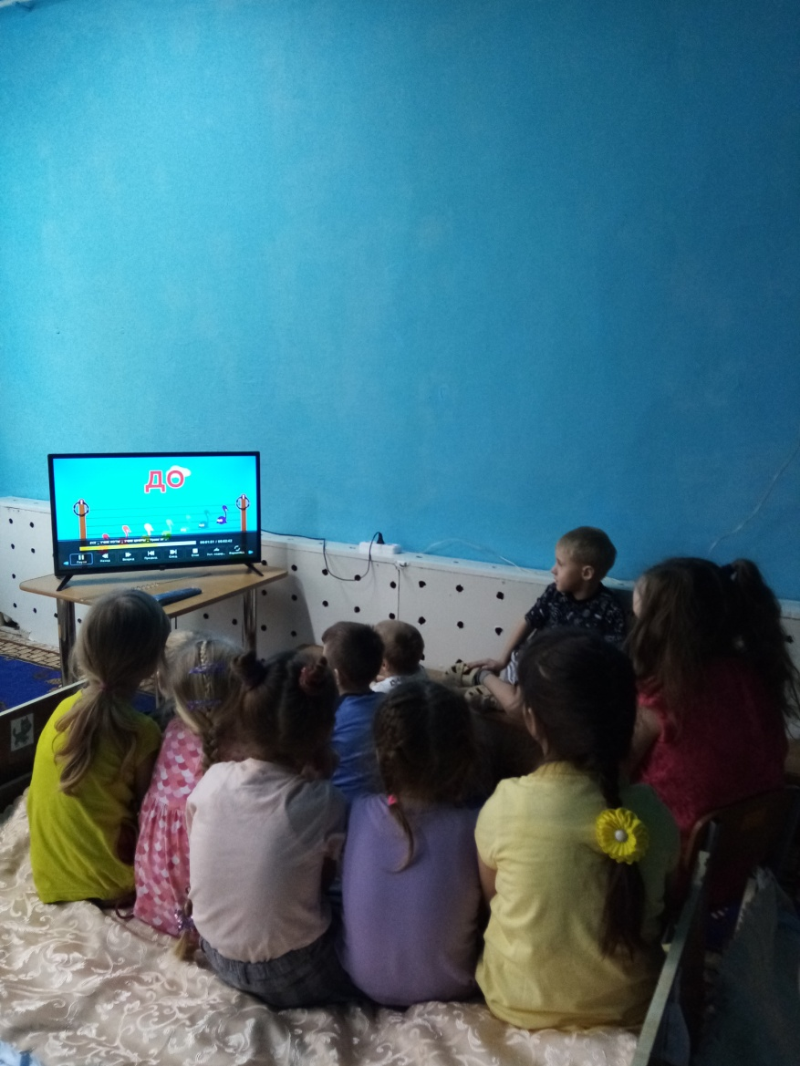
Просмотр видеороликов

Slide 11
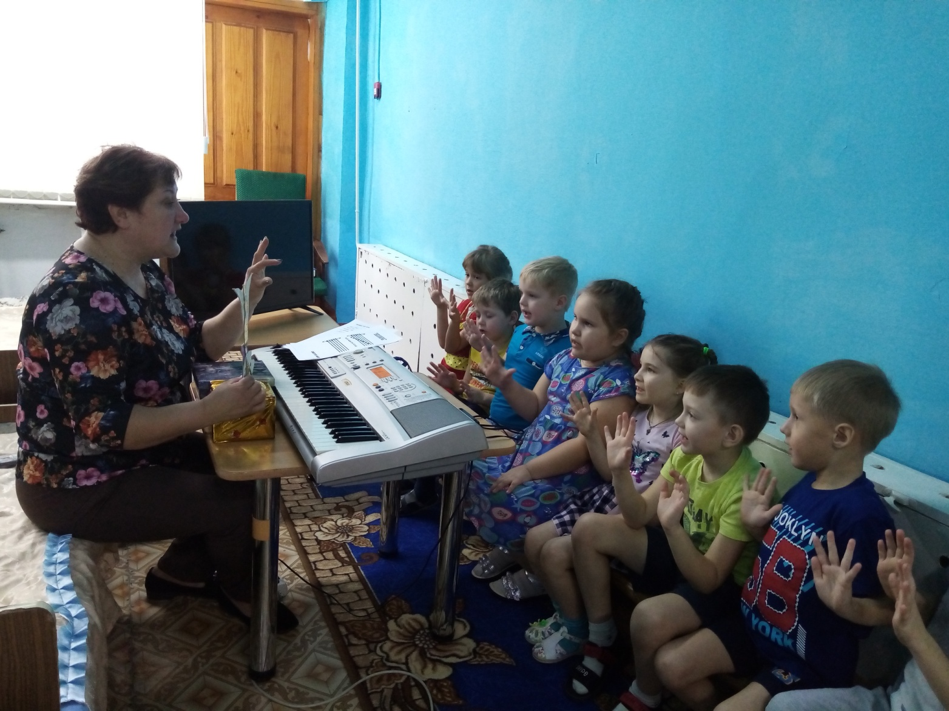
Распевка «Прыгну вверх»

Slide 12
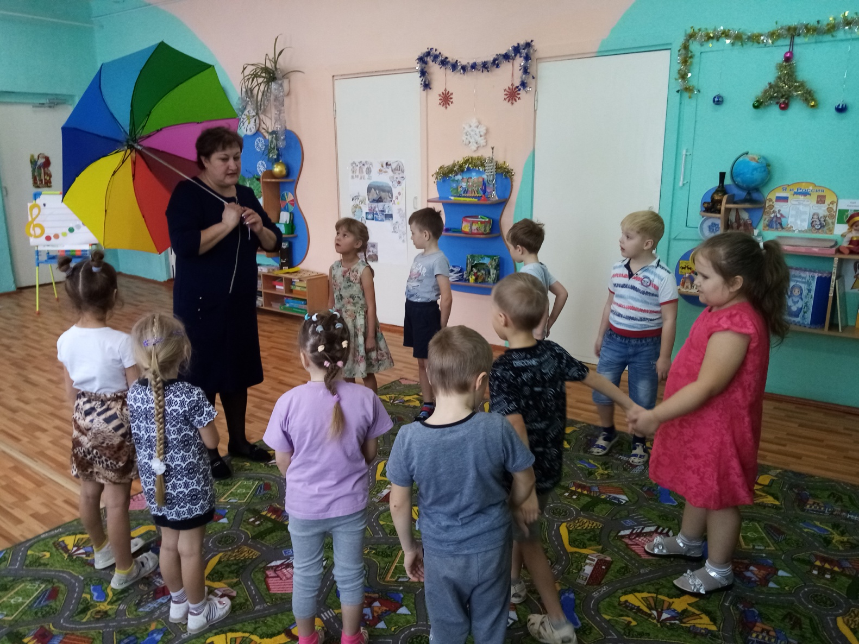
Развлечение «Путешествуем по нотной радуге»

Slide 13
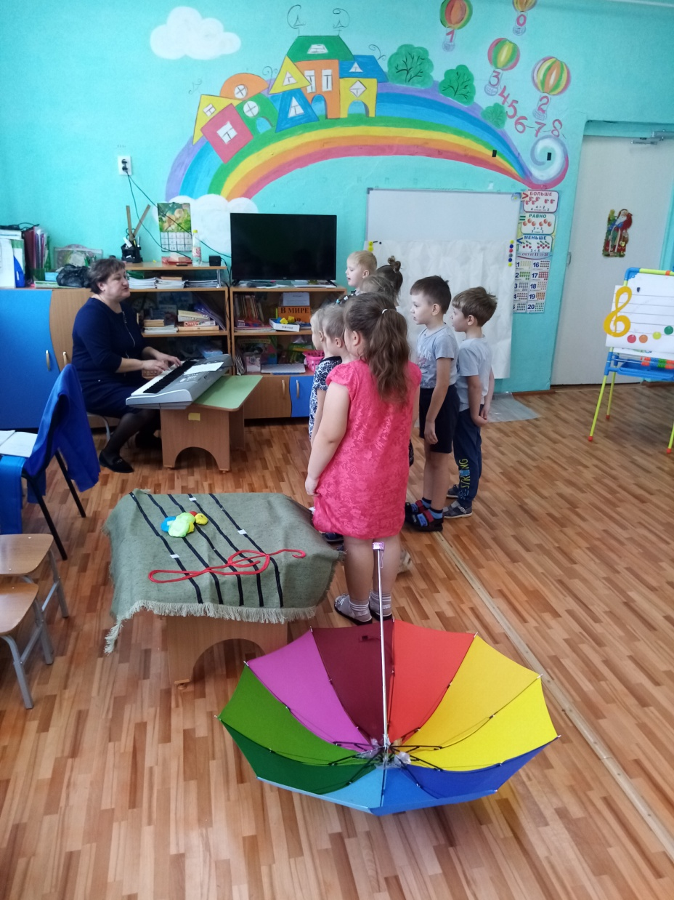
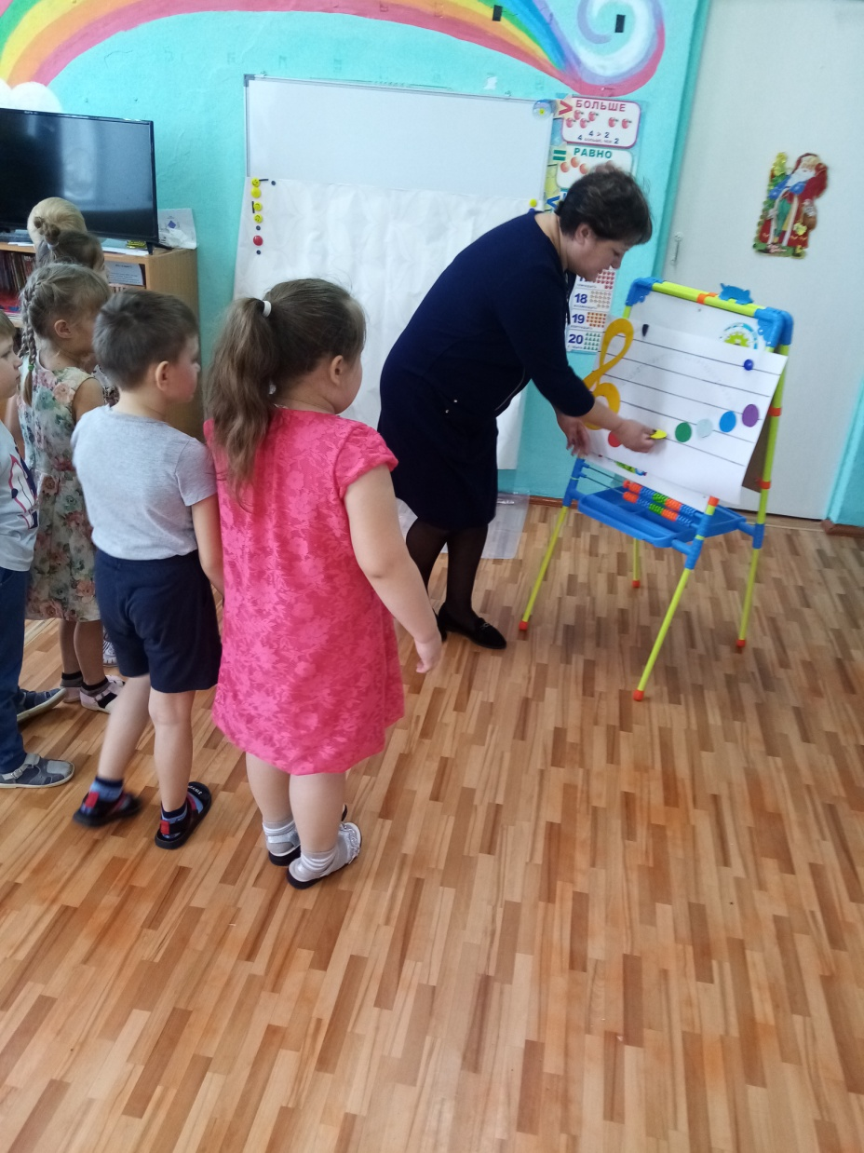

Slide 14
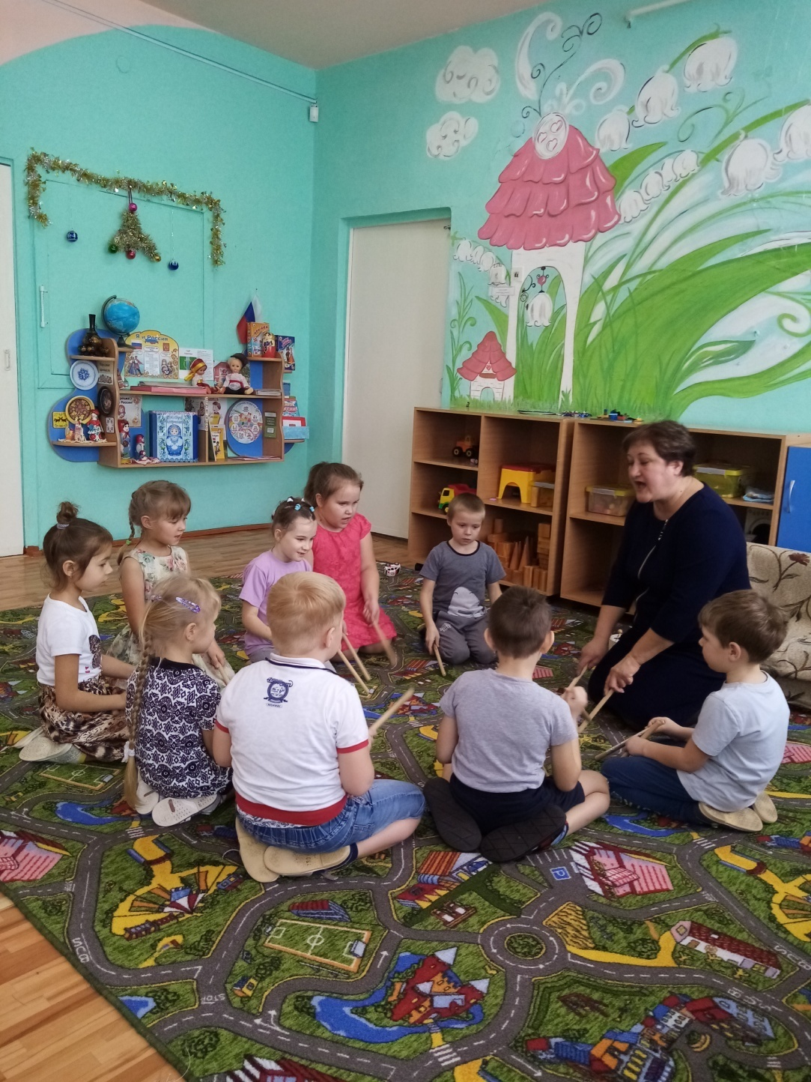

Slide 15
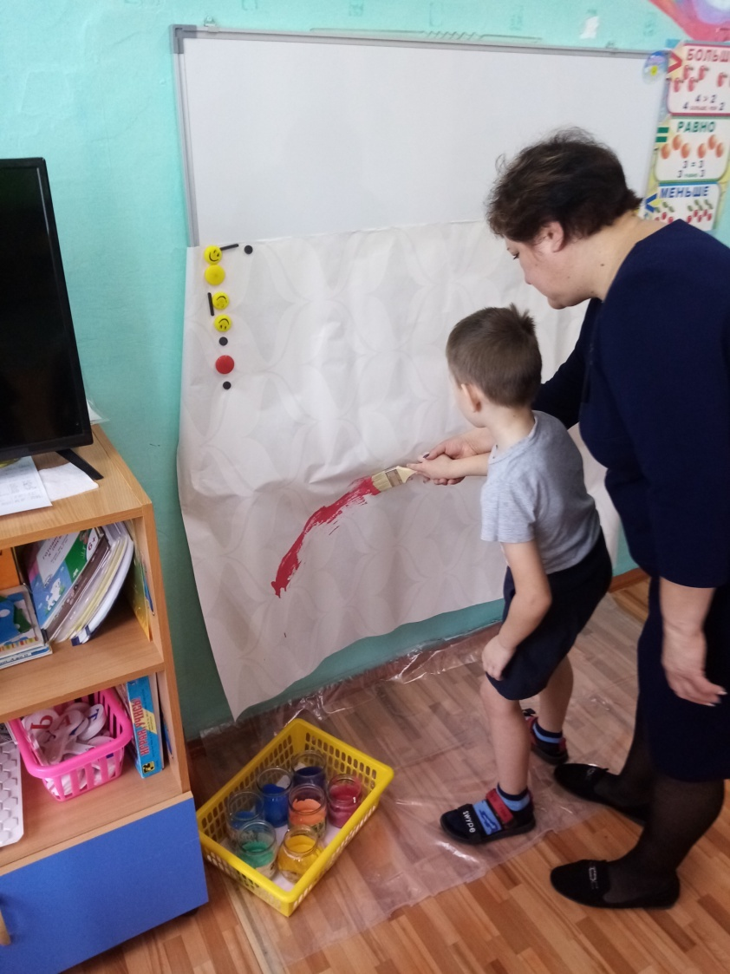
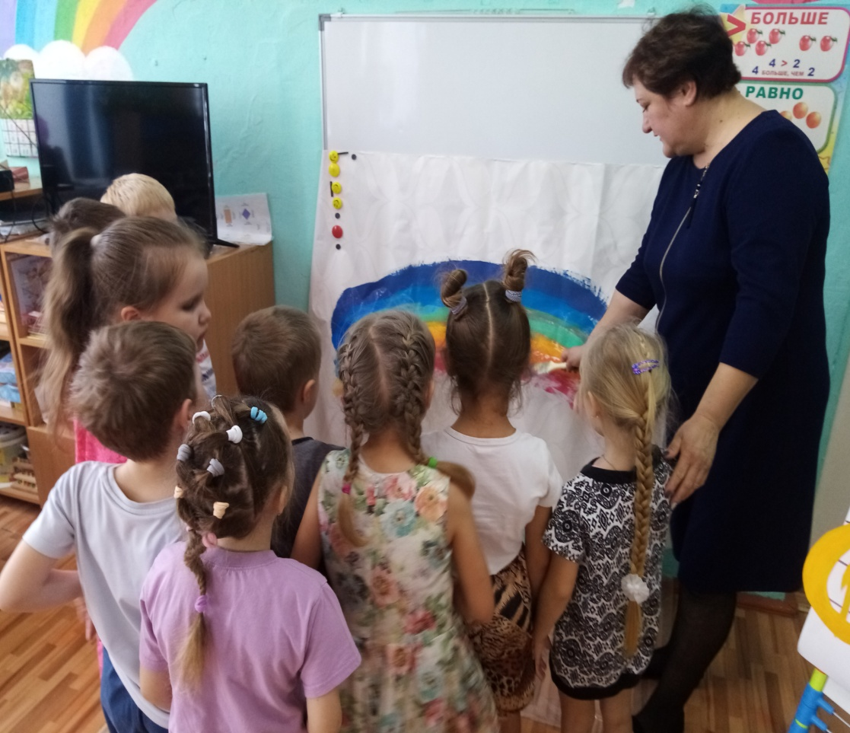

Slide 16
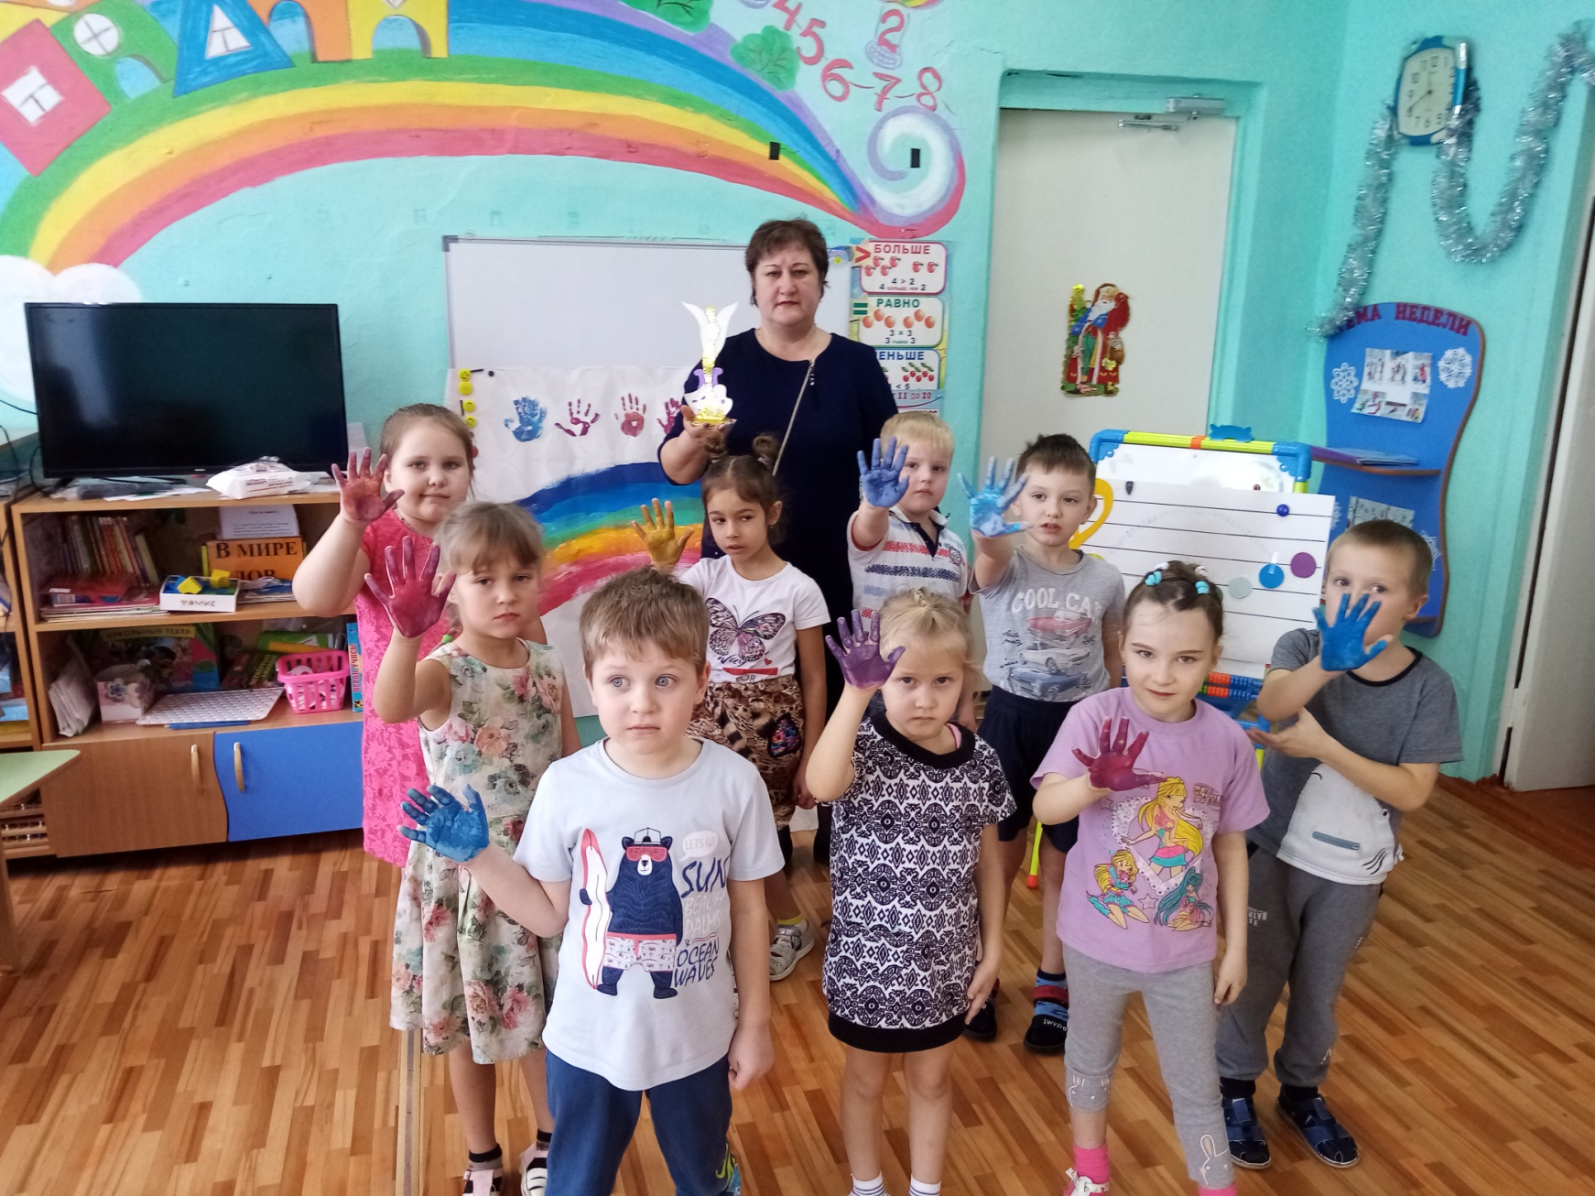

Slide 17
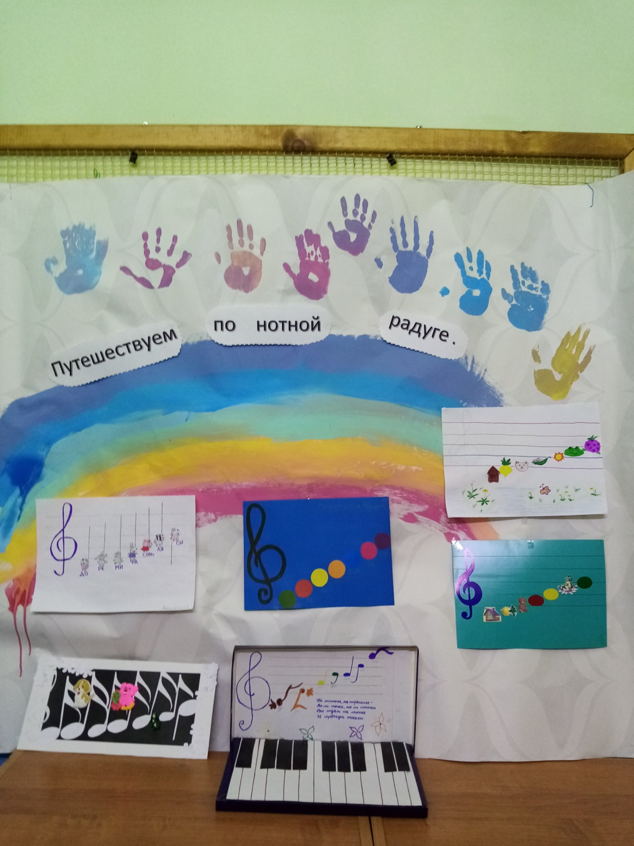
Выставка «Нотный стан»

Slide 18
Спасибо за внимание!!!

